Slide 1
Аль-Фараби атындағы Қазақ Ұлттық университеті
Физика техникалық факультеті
Материалтану және жаңа материалдар технологиясы
Радиациялық материалтану
Мархабаева А.А

Slide 2
Пәннің мақсаты
Радиациялық қатты дене физикасы дененің иондаушы сәулелермен әсерлесуін зерттейтін физиканың бір бөлігі.
Радиациялық материалтану пәнінің негізгі мақсаттары:
- Материалдарды радиациялық бақылаудың методикалық және ғылыми жолдары;
- Материалдардың радиациялық бұзылуын және радиациялық тұрақтылығын зерттеу;
- жаңа жоғары сапалы материалдарды және өнімдерді алуда радиациялық технологияларды қолдану;
- Қорғанысты материалдар арқылы құрылғымен жұмыс жасайтын персоналды биологиялық сақтау;
- Иондаушы сәуленің қатты денеге әсерін және машина бөлшектерінің жұмыс істеу уақытына әсерін зерттеу;
- Радиактивті ластанумен күресу жолдарын қарастыру;

Slide 3



Негізгі дозиметриялық шамалар
Активтілік – белгілі уақыт аралығындағы ядролық ауысулардың саны:
Радионуклидттің массасы мен активтілігінің қатынасы:
Бөлшектің флюенсі дегеніміз бірлік аудан арқылы өтетін бөлшектердің саны:
Ионизациялық сәулелену энергиясының флюенсі:

Slide 4



Негізгі дозиметриялық шамалар (2)
Сәулелену интенсивтілігі –бірлік уақыттағы сәулеленудің энергия ағыны:
Жұтылу дозасы – көлемді алып тұратын сәулеленген заттың бірлік массасына кеткен энергия мөлшері. Өлшем бірлігі 1 Бк
Керма –барлық зарядталған бастапқы бөлшектердің кинетикалық энергиясының заттың массасына қатынасы

Slide 5

Негізгі дозиметриялық шамалар (3)
Экспозициялық доза – ауадағы фотондармен туғызылған екінші ретті электрондардың тежелуінен пайда болған бір зарядты иондар суммасының ауа массасына қатынасы
Рентген – құрғақ атмосфералық ауаның 0,001293 г (қалыпты жағдайда) арқылы өткен фотондық сәулеленудің экспозициялық дозасы:

Slide 6

Негізгі дозиметриялық шамалар (4)
ЭСТ (энергияның сызықтық тасымалдауы) – зарядталған бөлшектің белгілі жол арасында заттың атомдарымен соқтығысып беретін энергиясының жолға қатынасы:
Эквивалентті доза – биологиялық тері көлеміндегі иондаушы сәуленің сапа коэффицентінің жұтылу дозасына көбейтіндісі: Өлшем бірлігі Зиверт

Slide 7


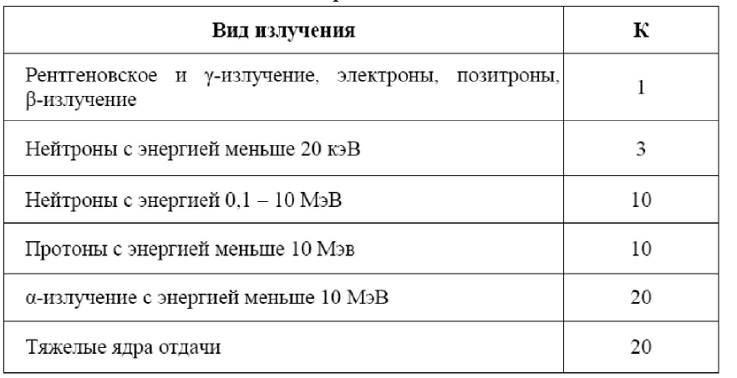
Негізгі дозиметриялық шамалар (5)
Сапалық коэффиценті мен ЛПЭ –нің эмпирикалық байланысы келесі түрде

Slide 8
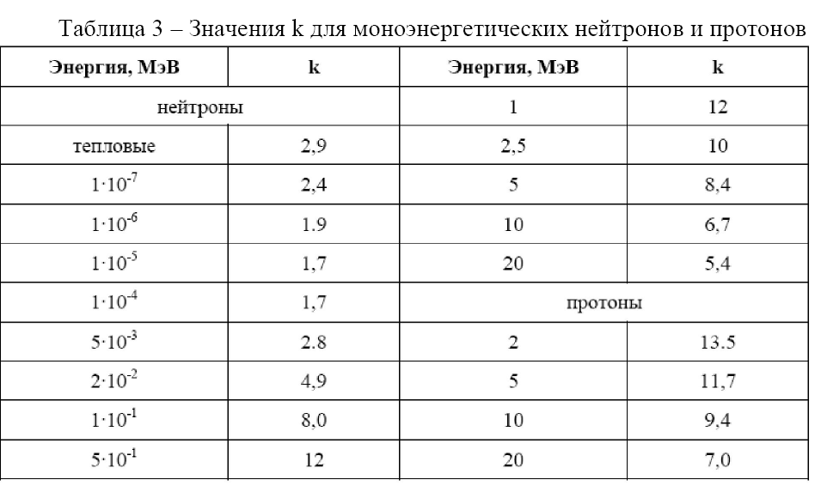

Slide 9

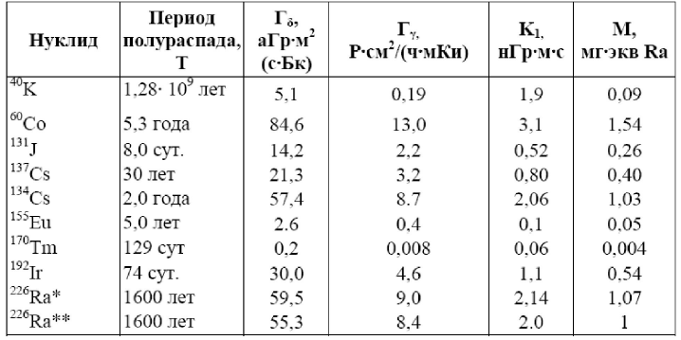
Керма тұрақтысы және керма -эквивалент

Slide 10
1 МКи = 3,7·10¹⁶ Бк (распадов в секунду) = 2,22·10¹⁸ распадов в минуту;
1 кКи = 3,7·10¹³ Бк = 2,22·10¹⁵ распадов в минуту.
1 мКи = 3,7·10⁷ Бк = 2,22·10⁹ распадов в минуту.
1 мкКи = 3,7·10⁴ Бк = 2,22·10⁶ распадов в минуту.

